Slide 1
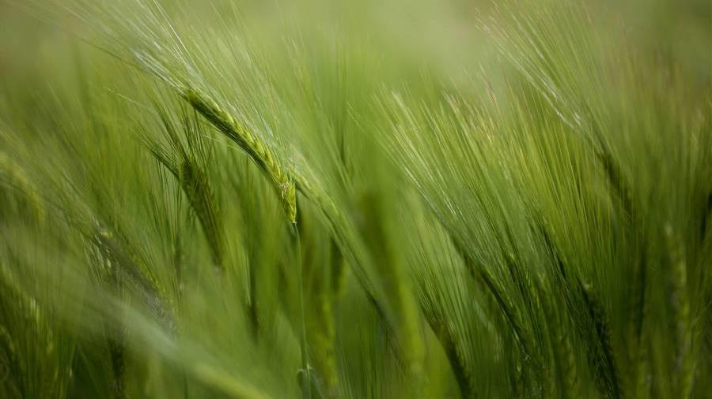
белая дача

Slide 2
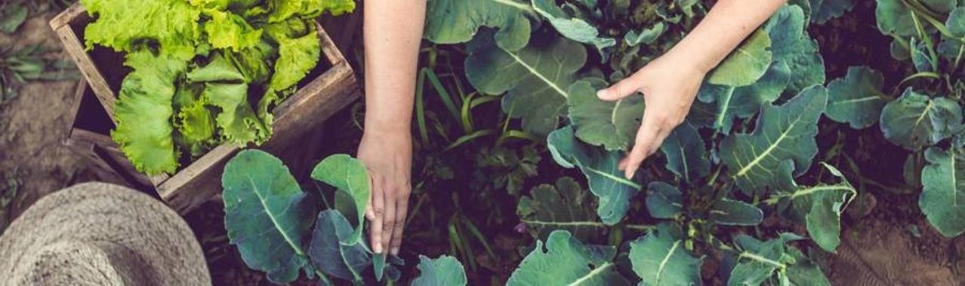
О компании
Белая Дача начала свою историю больше 100 лет назад. Мы всегда ценили опыт прошлого и старались создавать новое — наши уникальные технологии выращивания овощей и салатов стали эталоном для многих современных агроферм России.

Slide 3
Миссия компании
1124
500
Га полей и теплиц находятся сегодня в собственном владении группы компаний Белая Дача
городов России входят в сеть дистрибуции компании Белая Дача
Наша миссия — изменить что и как мы едим. Мы хотим, чтобы есть было приятнее и удобнее, а сама еда стала полезнее.
1320
92
человек работают на современных заводах Белая Дача в 3 регионах России
тонны готовой продукции каждый день производится на 3 заводах Белая Дача в Московской области, Новосибирской области и Республике Татарстан

Slide 4
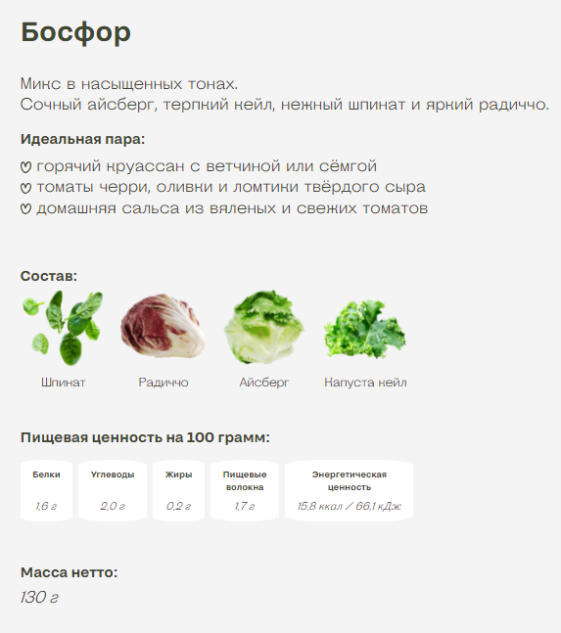

Рассматриваемый продукт

Slide 5
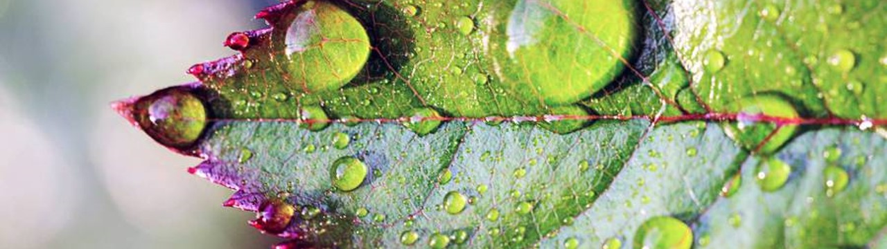
ценообразование
себестоимость производства (расходы на семена, удобрения, воду, с/х машины, трудозатраты, з/п работникам, аренда помещений) + наценка (доставка, НДС, налоги)

Slide 6
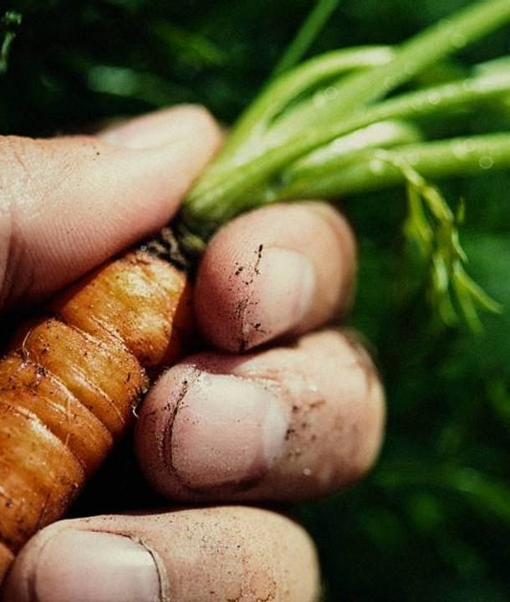
Себестоимость товара
На 130 г:
7 ₽ ​
Семена
5 ₽ ​
Удобрения
4 ₽ ​
Коммунальные услуги
10 ₽ ​
Трудозатраты
3 ₽ ​
Упаковка
20 ₽ ​
Реклама

Slide 7
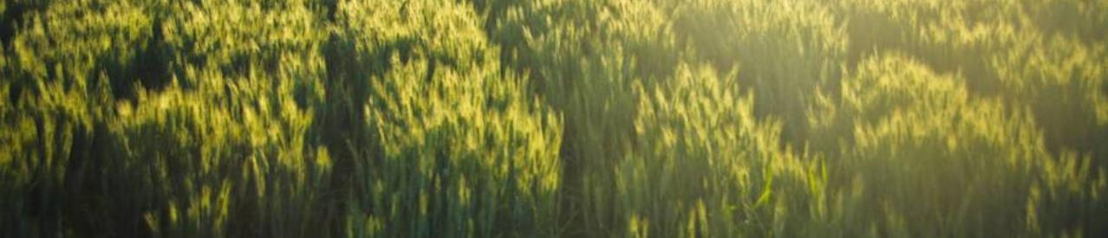
наценка
7 ₽
24,8 ₽
99,2 ₽
Доставка
НДС
Прибыль

Slide 8
Наша команда
Жегошкин Александр
Тахватулин михаил​
Гринин александр

Slide 9
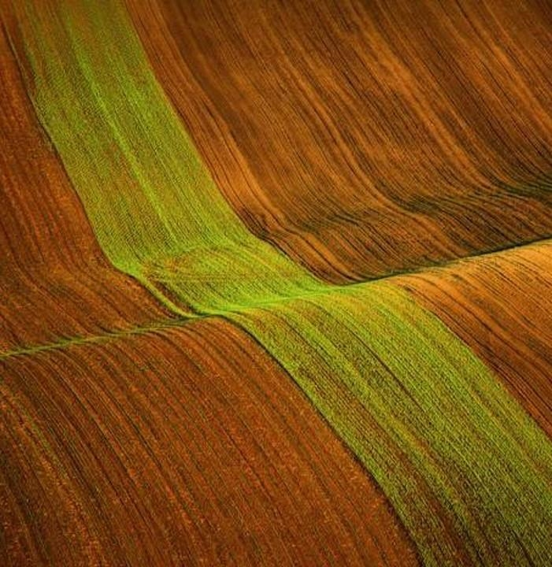

Спасибо за внимание

